Slide 1
La phase d’évaluation : Utilisation de grilles de critères comme outil de diagnostic Liste détaillée des critères 2 décembre 2010
TECFA
Technologies pour la Formation et l’Apprentissage

Slide 2
Les critères de Bastien & Scapin
Stratégie de construction des critères :
recueil d’un grand nombre
de données expérimentales (800)
et de recommandations individuelles (guidelines)
traduction de ces données en règles
distinction de classes de règles
Notes:
La validité de ces critères est basée sur
- la méthode de construction
- des validation expérimentale de leur utilisabilité : utilisateurs novices vs. expérimentés, utilisation de cette grille vs. d ’autres ou rien du tout...

Slide 3
1. Guidage
Quatre sous-critères :
1.1. Incitation
1.2. Groupement/Distinction entre Items
1.3. Feedback Immédiat
1.4. Lisibilité.
Ensemble des moyens mis en œuvre pour conseiller, orienter, informer, et conduire l’utilisateur lors de ses interactions avec l’ordinateur (messages, alarmes, labels, etc.), y compris dans ses aspects lexicaux.

Slide 4
1. Guidage 1.1. Incitation
Moyens pour :
amener les utilisateurs à effectuer des actions spécifiques,
faire connaître aux utilisateurs les alternatives, lorsque plusieurs actions sont possibles, selon les contextes,
faire savoir aux utilisateurs :
où ils en sont,
l’état ou contexte dans lequel ils se trouvent,
les outils d’aide et leur accessibilité.
Notes:
PAr exemple :
- dans la plupart des applis actuelles, seuls les items de menu dispo sont en noir, les autres sont grisés
- pour connaître l ’état ou l ’avancement des choses, il est souvent indiqué (par exemple dans Excell pour la création d ’un graphique), le numéro de l ’étape et le nombre d ’étapes au total

Slide 5
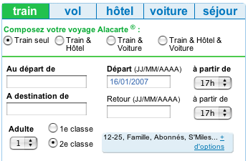
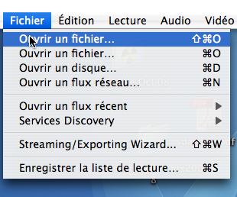
1. Guidage 1.1. Incitation
A. Bisseret, d’après Bastien et Scapin, 1993
Notes:
Exemple :
Groupement par menu des actions qui semblent aller ensemble. Ainsi, dans word6, insérer un tableau était dans le menu « Insertion », alors que la modification de la dimension des cellules était dans « Format » ou « Outils ». Dans la version 98, il existe un menu tableau qui regroupe tout
Groupement par le format : faire apparaître de la même façon les items semblables (par exemple liens hypertexte doivent apparaître de la même façon.

Slide 6
1. Guidage 1.2. Groupement/Distinction
Organisation visuelle des items d’information les uns par rapport aux autres. Il prend en compte la localisation et le format pour indiquer :
les relations entre les divers items affichés,
leur appartenance ou non à une même classe d’items.
A. Bisseret, d’après Bastien et Scapin, 1993
Notes:
Exemple :
Groupement par menu des actions qui semblent aller ensemble. Ainsi, dans word6, insérer un tableau était dans le menu « Insertion », alors que la modification de la dimension des cellules était dans « Format » ou « Outils ». Dans la version 98, il existe un menu tableau qui regroupe tout
Groupement par le format : faire apparaître de la même façon les items semblables (par exemple liens hypertexte doivent apparaître de la même façon.

Slide 7
1. Guidage 1.2. Groupement/Distinction
Exemples : organisation et couleur des capsules
A. Bisseret, d’après Bastien et Scapin, 1993
Notes:
Exemple :
Groupement par menu des actions qui semblent aller ensemble. Ainsi, dans word6, insérer un tableau était dans le menu « Insertion », alors que la modification de la dimension des cellules était dans « Format » ou « Outils ». Dans la version 98, il existe un menu tableau qui regroupe tout
Groupement par le format : faire apparaître de la même façon les items semblables (par exemple liens hypertexte doivent apparaître de la même façon.

Slide 8
1. Guidage 1.3. Feed-back immédiat
Concerne les réponses de l’ordinateur consécutives aux actions des utilisateurs.
Notes:
Dans tous les cas :
une réponse doit être fournie à l’utilisateur le renseignant sur l’action accomplie et sur son résultat. Ce peut être un changement d’état évident, un bip si l ’action est impossible.
Par ex dans Word, le changement des marges du document est visible sur une petite fenêtre à droite qui change dynamiquement. Ca n ’indique pas la taille, mais plus que l ’action a été prise en compte au bon endroit.
ceci, avec un délai de réponse approprié et homogène selon les types de transactions (souvent : le plus bref délai) .

Slide 9
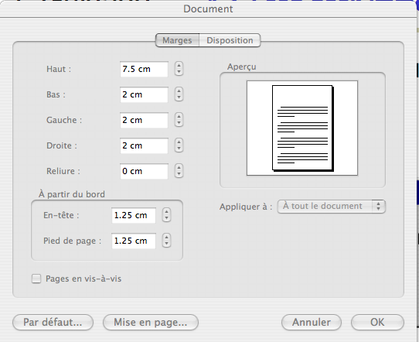
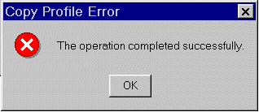
1. Guidage 1.3. Feed-back immédiat
Exemple : visualisation directe des marges dans Word (menu Format / Document)
Exemple de feedback inadéquat…
Notes:
Par ex dans Word, le changement des marges du document est visible sur une petite fenêtre à droite qui change dynamiquement. Ca n ’indique pas la taille, mais plus que l ’action a été prise en compte au bon endroit.
Aussi quand on copie un fichier sur le serveur, etc., on a une barra qui indique combien de pourcentage ont été effectué (bien que pas très fiable souvent…). Au moins ça indique qu’il se passe quelque chose !
Mauvaise exemple : cf copie d’écran.

Slide 10
1. Guidage 1.4. Lisibilité
Les caractéristiques matérielles de présentation des informations qui doivent en faciliter la lecture
Notes:
Typo, contraste, espacement, etc. voir cours suivant

Slide 11
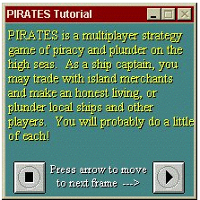
1. Guidage 1.4. Lisibilité
Lisibilité perceptive:
http://www.mhmanufacturing.com/MHWelcome.html
Lisibilité cognitive:
Problème de compréhension des codes couleur ou typographiques
Notes:
Perceptive : Typo, contraste, espacement, etc. voir cours suivant
Cgnitive : distinction des différents thèmes, nbre de coulezrs différentes, etc.

Slide 12
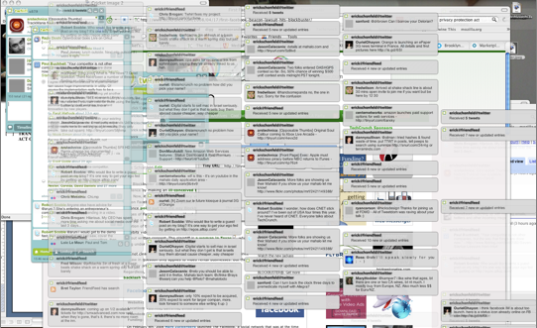
2. Charge de travail
Brièveté
Densité Informationnelle.
Concerne l’ensemble des éléments de l’interface qui ont un rôle dans la réduction (ou augmentation) de la charge perceptive et cognitive des utilisateurs

Slide 13
2. Charge de travail 2.1. Brièveté
limiter le travail de lecture et d’entrée d’information
Concision
pour les éléments individuels d’entrée ou de sortie.
Actions Minimales.
limiter le nombre d’actions successives
nécessaires pour atteindre un but.
Notes:
Exemple de concision : préférer les listes déroulantes lorsque les infos à entrer sont une liste finie d’items complexe à écrire (ex Pays)
Ex d’actions minimales : dans certains environnements Web, pour imprimer vous devez cliquer sur un bouton « imprimer », qui ouvre alors un pdf qu’il faut de nouveau imprimer, fenêtre s’ouvre pour parmétrer…
Actions minimales par excellence : raccourcis clavier, macro
Prendre l’exemple de dokeos pour atteindre les doc d’un groupe

Slide 14
2. Charge de travail
2.2 Densité Informationnelle
achetez
mes
belles
oranges
pas chères
charge de travail
pour des ensembles d’éléments et non pour des items.
2 F/KG
Exemples :
Site Resto-rang
Menus pop-up
Notes:
Aussi éliminer tout élément inutile : Par exemple le petit trombone de Microsoft qui se trémousse pendant que vous travaillez...

Slide 15
3. Contrôle explicite
3.1. Actions Explicites
3.2. Contrôle Utilisateur.
Notes:
Concerne aussi bien :
le traitement par le système d’actions explicites de l’utilisateur,
le contrôle qu’a l’utilisateur sur le traitement de ses actions par le système
C’est à dire le fait de savoir que le système « entend » les actions voulues par l’utilisateur, et aussi que l’utilisateur peut contrôler ce que fait le système.

Slide 16
3. Contrôle explicite
3.1. Actions explicites
La relation entre les actions de l’utilisateur et les traitements effectués par le système doit être explicite.
Ex de non respect : la mise en forme automatique des mots,
listes à puce, majuscules en début de phrase, etc. dans Word
Notes:
Cette relation doit être explicite
c’est-à dire que
le système doit exécuter :
seulement les actions demandées par l’utilisateur
au moment où il(elle) les demande.

Slide 17
3. Contrôle explicite
3.2. Contrôle Utilisateur
L’utilisateur doit toujours “avoir la main”, pouvoir contrôler le déroulement des traitements informatiques en cours.
Ex: possibilité d’annuler un processus très long
Notes:
Ex : annuler, interrompre, revenir en arrière, etc.
en terme de conception, ca veut dire que Toute action possible de l’utilisateur doit être anticipée et des options appropriées doivent être fournies.
Par exemple, réservation billet FNAC : si on met envoi à domicile et qu’on réalise que ça coute 20 FS, on ne peut plus revenir en arrière pour dire je change de mode d’envoi. Si on fait une 2e resa sans annuler la 1e, le mode envoi a domicile reste selectionnné !
Pb de prévention des erreurs car on ne sait pas à l’avance combien ça va couter.

Slide 18
4. Adaptabilité
4.1. Flexibilité
4.2. Prise en compte de
l’expérience
Concerne la capacité du système de réagir en fonction :
du contexte,
des besoins et préférences des utilisateurs.

Slide 19
4. Adaptabilité 4.1. Flexibilité
Réfère aux moyens disponibles à l’utilisateur pour
personnaliser son interface de façon à prendre en compte
ses stratégies de travail et/ou ses habitudes et
les exigences de ses tâches.
Ex : la possibilité de définir des préférences d’affichage, d’enregistrement, etc. dans Word
Notes:
La flexibilité est reflétée par le nombre de façons possible d’aboutir à un même but.
Par exemple, possibilité de faire une action par le menu, ou par un raccourci clavier; ou la possibilité de naviguer dans Window par l ’explorateur ou en mode fenêtre façon Mac, d’afficher par liste ou par icône, etc.
C’est la capacité de l’interface d’être adaptée aux besoins particuliers de tel utilisateur (ou groupe de)

Slide 20
4. Adaptabilité
4.2. Prise en compte de l’expérience
Les différents moyens disponibles pour prendre en compte le niveau d’expérience de l’utilisateur
expérimenté(e)s
débutant(e)s
occasionnel(le)s
Ex. : la possibilité d’utiliser le menu ou un raccourci clavier pour une même opération
Notes:
Par exemple, personnalisation des raccourcis clavier, fait de ne plus afficher tel message (montrer exemple avec masque Powerpoint).

Slide 21
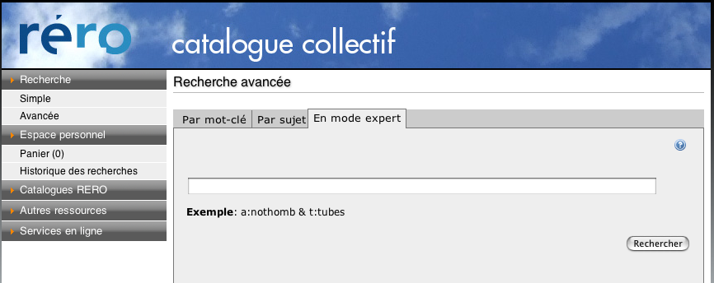
4. Adaptabilité
4.2. Prise en compte de l’expérience
Notes:
Par exemple, personnalisation des raccourcis clavier, fait de ne plus afficher tel message (montrer exemple avec masque Powerpoint).

Slide 22
5. Gestion des erreurs
5.1 Protection contre les erreurs
5.2 Qualité des messages d’erreurs
5.3 Correction des erreurs.
L ’ensemble des moyens permettant :
d’éviter ou de réduire les erreurs,
de les corriger lorsqu’elles surviennent.
Notes:
Les erreurs sont :
des entrées de données incorrectes,
des entrées dans des formats inadéquats,
des entrées de commandes avec une syntaxe
incorrecte, etc.

Slide 23
5. Gestion des erreurs
5.1 Protection contre les erreurs
réfère aux moyens disponibles pour détecter et prévenir (avant validation) :
les erreurs d’entrée de données,
les erreurs de commandes,
les actions à conséquences destructrices
Notes:
Exemple typique : Voulez-vous vraiment supprimer ce document.

Slide 24
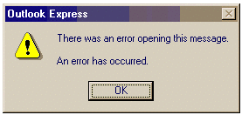
5. Gestion des erreurs
5.2 Qualité des messages d ’erreurs
Réfère à l’expression et au contenu des messages d’erreurs :
leur pertinence,
leur facilité de lecture,
leur précision quant à la nature des erreurs,
l’indication des actions de correction.
Notes:
Ex : l ’erreur -816 est survenue.
De même, quand la mémoire est saturée, c ’est souvent un mauvais message qui s ’affiche.

Slide 25
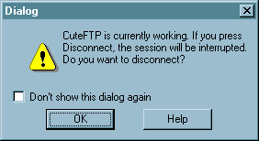
5. Gestion des erreurs
5.3. Correction des erreurs
réfère aux moyens disponibles pour l’utilisateur pour corriger immédiatement ses erreurs
Notes:
Par exemple l ’option annuler, les sauvegardes automatiques, le fait de ne pas enregistrer automatiquement (certains logiciels le font encore !)...

Slide 26
6. Homogénéité / Cohérence
Réfère à la façon dont les choix de conception de l’interface
sont conservés pour des contextes identiques,
et sont différents pour des contextes différents.
codes,
dénominations,
formats,
procédures, etc.
Notes:
Justification : Les procédures, labels, commandes, etc., sont d’autant mieux reconnus, localisés et utilisés, que leur format, localisation, ou syntaxe sont stables d’un écran à l’autre, d’une session à l’autre. Dans ces conditions le système est davantage prévisible et les apprentissages plus généralisables ; les erreurs sont réduites.
Par exemple, les rubriques dans un site Web doivent toujours être au m^me endroit. Les items de menu doivent être affichées dans le même ordre.

Slide 27
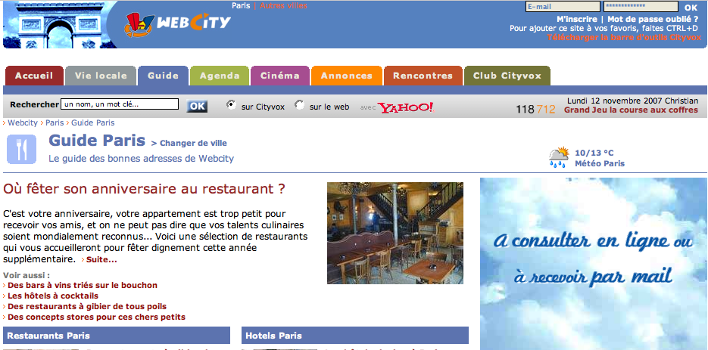
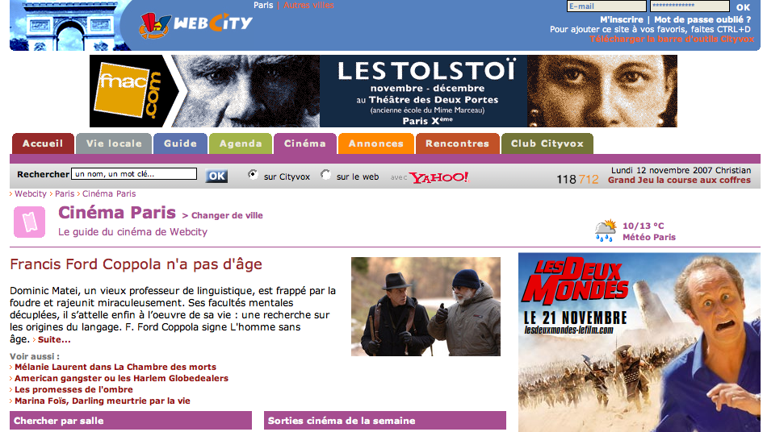
6. Homogénéité / Cohérence
Exemples : couleurs de rubriques constantes
A. Bisseret, d’après Bastien et Scapin, 1993
Notes:
Exemple :
Groupement par menu des actions qui semblent aller ensemble. Ainsi, dans word6, insérer un tableau était dans le menu « Insertion », alors que la modification de la dimension des cellules était dans « Format » ou « Outils ». Dans la version 98, il existe un menu tableau qui regroupe tout
Groupement par le format : faire apparaître de la même façon les items semblables (par exemple liens hypertexte doivent apparaître de la même façon.

Slide 28
7. Signifiance des codes et dénominations
Concerne l’adéquation entre un terme ou un signe, et son référent.
Des codes et dénominations sont “signifiants”
lorsqu’il y a une relation sémantique forte (pour l’utilisateur)
entre les codes ou noms et les items ou actions auxquels ils réfèrent.
Ex : Cette icône de ppt signifie « appliquer un modèle de conception »…
Notes:
Attention à l’usage des icônes : Ex l’étoile était l’icône pour ouvrir le menu les animation dans Powerpoint.

Slide 29
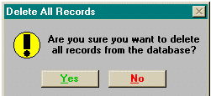
7. Signifiance des codes et dénominations
Ex d’utilisation non congruente avec les codes usuels

Slide 30
8. Compatibilité
Ce critère réfère à l’accord entre les
caractéristiques des utilisateurs
et
les caractéristiques des tâches,
l’organisation des sorties, des entrées et du dialogue d’une application donnée.
Ex dans les sites Web, tout ce qui a trait au contenu inadéquat ou manquant
Notes:
Par exemple, accord entre étapes d ’une procédure d ’une tâche sont identiques a ce qu ’exige la situation ou aux habitudes existantes.
Ex : sauvegarde d’un fichier vide.

Slide 31
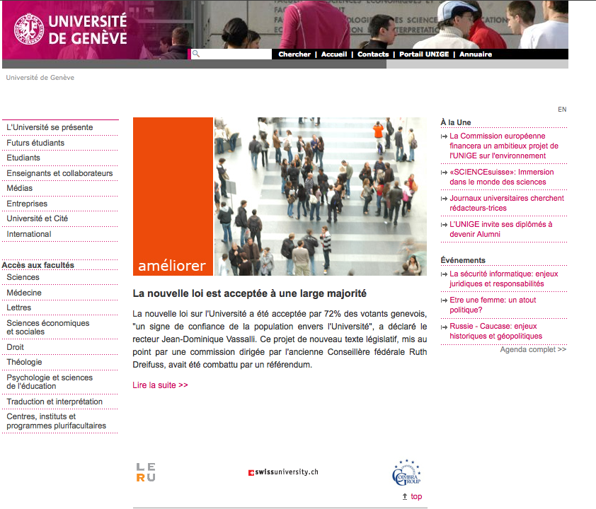
Capacité limitée de traitement
Mémoire
LT
Mémoire de travail
Perception
Sélection
Organisation
Réponse
Perception
Sélection
Organisation
Choisir
Rubrique
attention
émotion
régulation
Baddeley, 1983; Sweller, 2005

Slide 32
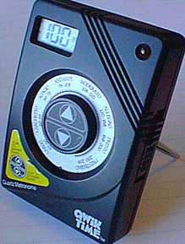
Affordances
Voir aussi photos bacs de recyclage
Cartons vs. bouteilles plastiques
‘The affordances of the environment are what it offers the animal,
what it provides or furnishes, either for good or ill” (Gibson, 1986,
p.127)
Gibson, J.J., 1986. Chapter 4 “The Ecological Approach To Visual Perception” 1st ed., Lawrence Erlbaum.

